Slide 1
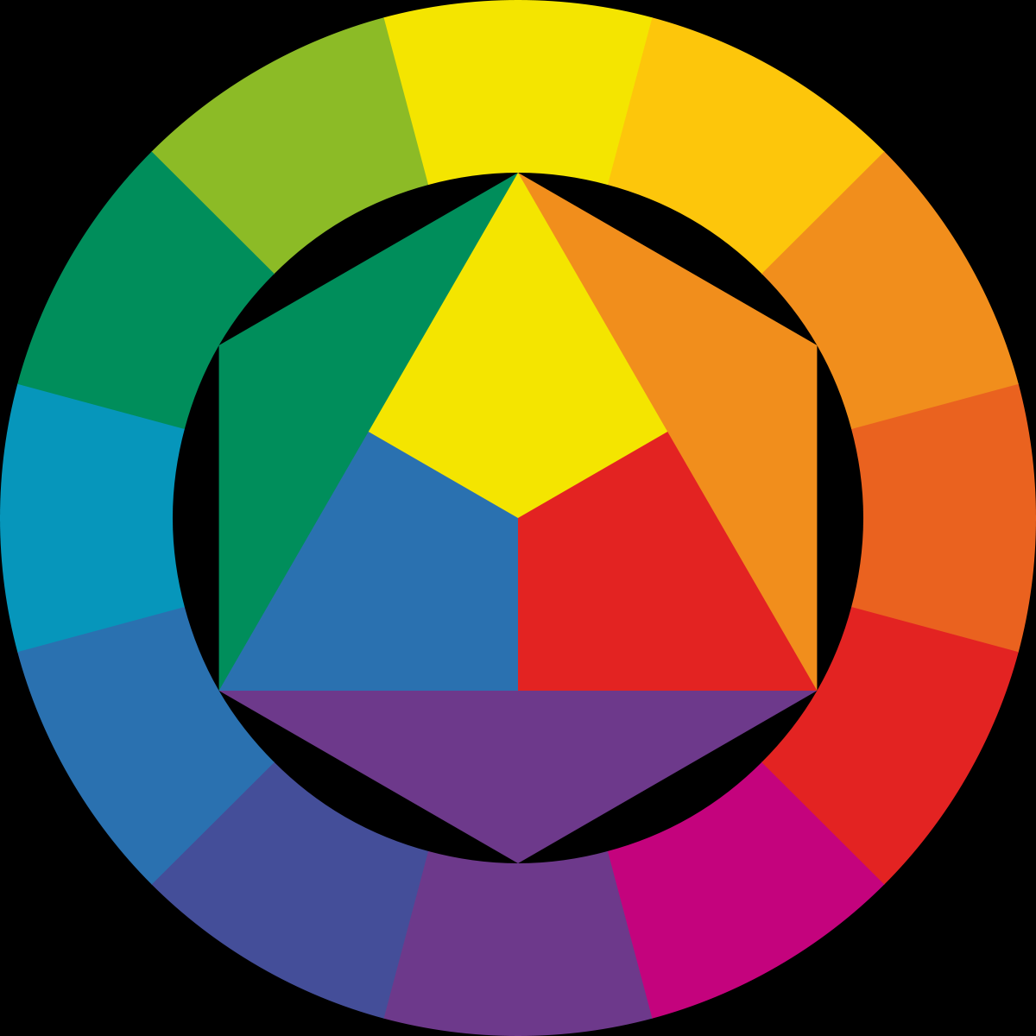
BARVNI KONTRASTI 1.del
Beseda KONTRAST pomeni NASPROTJE

Slide 2

SVETLO- TEMEN KONTRAST
Svetlo- temen kontrast ali nasprotje nastopi med:
ČRNO IN BELO BARVO

Slide 3
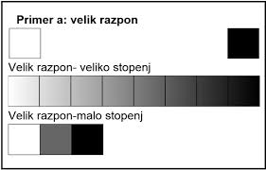
Najmočnejši kontrast je med čisto belo in črno barvo. Kontrast pa lahko omilimo in sliko naredimo bolj zanimivo, če uporabimo različne sive tone.

Slide 4
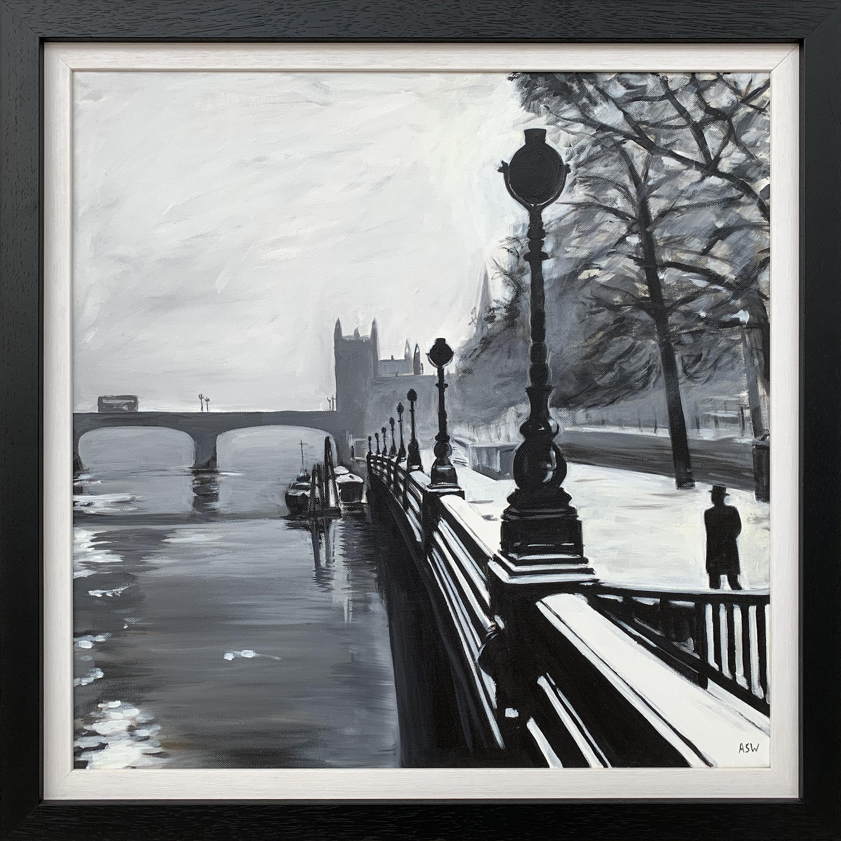
Primer slike v svetlo- temnem kontrastu.

Slide 5

Svetlo- temen kontrast nastopi tudi med svetlimi in temnimi barvami. Torej med barvami, katerim dodajamo svetlobo (belo barvo, svetlo barvo- rumeno) in temo (črno barvo, temno barvo- modro, vijolično).

Slide 6
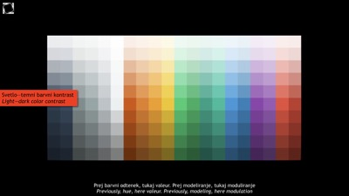
Več tonov iste barve uporabimo, bolj je slika zanimiva, dinamična.

Slide 7
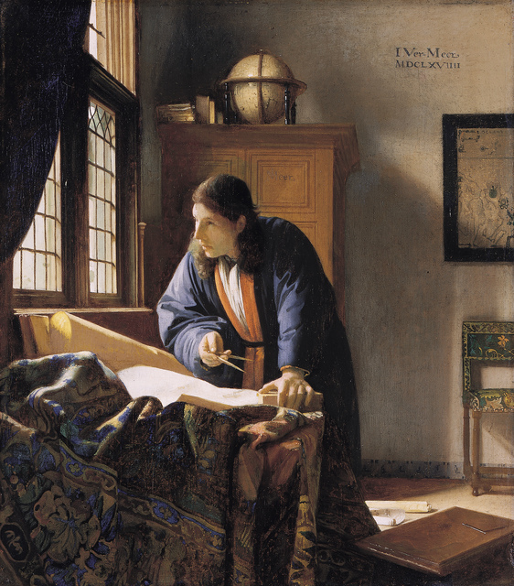
Primeri svetlo- temnega kontrasta z uporabo svetlih in temnih barv.

Slide 8
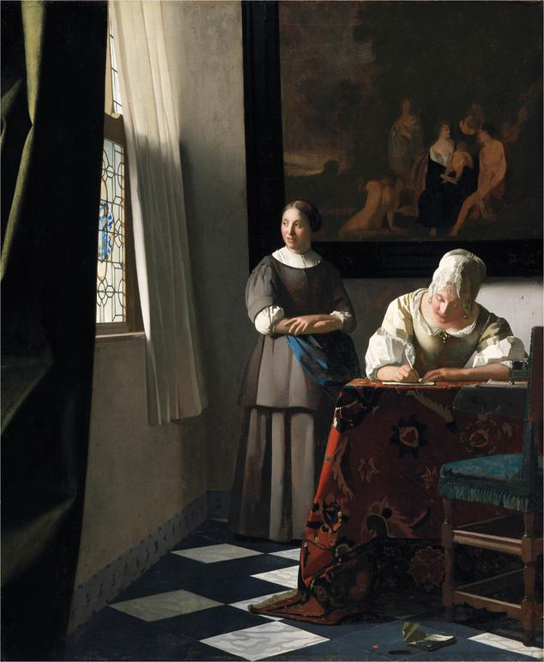

Slide 9
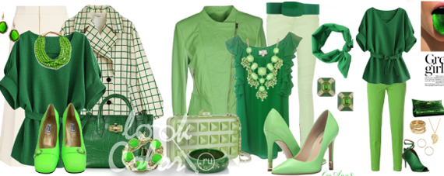
Kdo pri svojem delu uporablja svetlo- temen kontrast?
MODNI KREATORJI

Slide 10
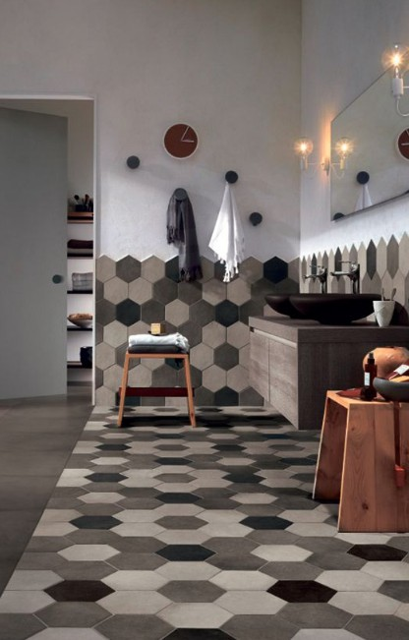
OBLIKOVALCI NOTRANJIH PROSTOROV, POHIŠTVA, UPORABNIH PREDMETOV…

Slide 11
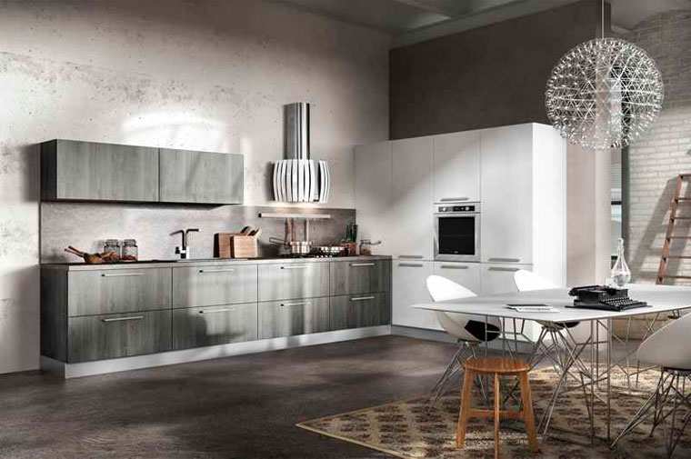

Slide 12
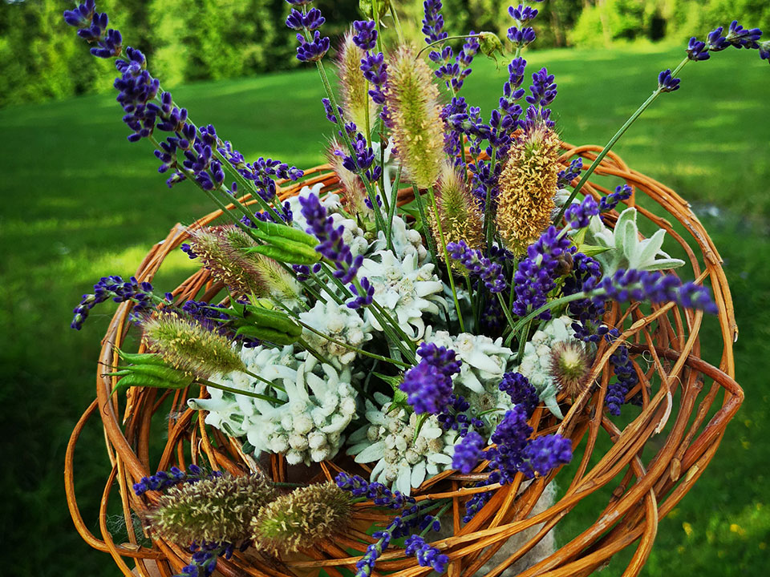
CVETLIČARJI, VRTNARJI,ARANŽERJI…

